Slide 1
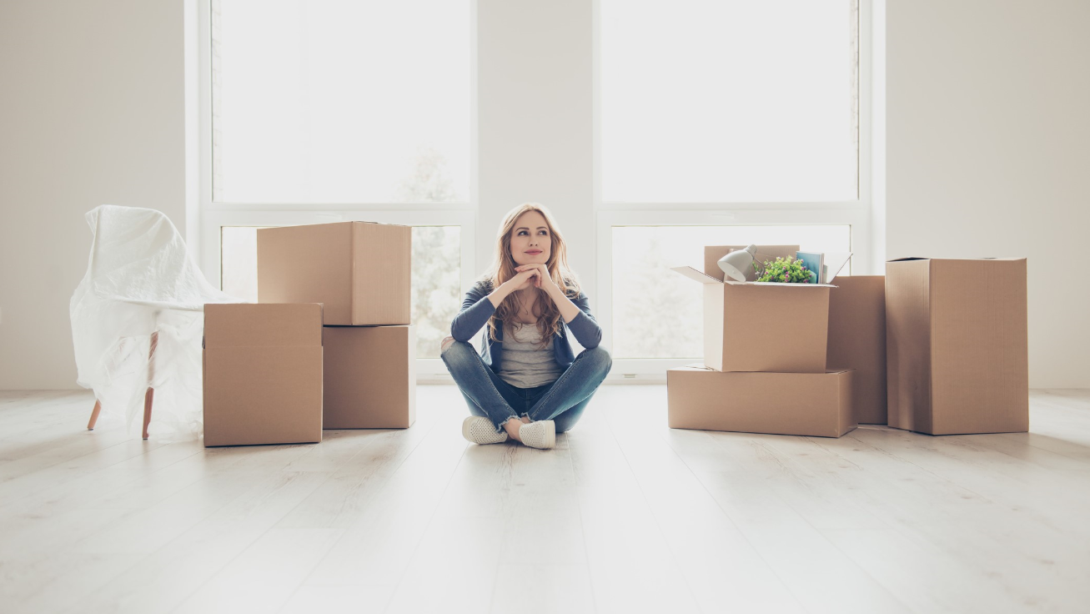
Observatoire Immobilier
CBC
Conférence de presse
Le 23 février 2021

Slide 2
Ordre du jour
Introduction et présentation des résultats de l’Observatoire « Les Belges et l’immobilier face au Covid-19» par Cédric Matte, Directeur Général du Marché Retail chez CBC
Eclairage académique par Yves Hanin, Sociologue urbaniste, Professeur et Directeur du Centre de Recherche et d'Etude pour l'Action Territoriale, UCLouvain - CREAT
Questions / réponses
Notes:
Rapidement présenter l’ordre du jour et Yves Hanin
Rapidement te présenter
A préciser en tant que maître de cérémonie :
Remerciement d’être présent même de façon virtuelle car importance pour CBC de ce 3ème Observatoire de l’immobilier dans ce contexte si particulier
D’habitude, questions pour la fin, ce qui reste le cas, mais aussi dans ce contexte digital, merci de couper vos micros pendant la partie présentation

Slide 3









Enquête réalisée par le bureau
Description de l’ECHANTILLON
TAILLE DE L’ECHANTILLON
Méthode de collecte de données
Période du terrain
Échantillon représentatif de la population belge âgée de
18 à 70 ans
n=1043
Online
DU:
29/01/2021
AU:
01/02/2021
répondants
Marge d’erreur de 3%

Slide 4

Description de l’échantillon
Je suis propriétaire
Depuis moins de 5 ans
Entre 5 et 10 ans
Entre 11 et 15 ans
Entre 16 et 20 ans
Plus de 20 ans
Je n’en
ai pas l’intention
J’en ai l’intention
Base: Total (n=1043)

Slide 5
Les Belges et l’immobilier
face à la crise Covid-19

Slide 6
Dans quelle mesure devenir propriétaire d’une habitation est pour vous une priorité ?
Actuellement, pour près de 8 Belges sur 10 devenir propriétaire est important voire une priorité.
60% parmi les 45-65 ans
77%
49% parmi les 18-34 ans
Base: Total (n=1043)

Slide 7
Pour vous, investir dans un projet immobilier, c’est avant tout …
Les Belges investissent dans la brique pour assurer l’avenir de leur famille et le leur.
40% parmi les 55 ans et plus
29% parmi les 25-34 ans
Base: Total (n=1043)

Slide 8
Dans quelle mesure la crise du Covid-19 influence-t-elle votre rapport à l’immobilier ?
2/3 des Belges estiment que la crise n’ a pas eu d’impact sur leur rapport à l’immobilier.
Base: Total (n=1043)

Slide 9
Aviez-vous un projet immobilier (achat ou location) avant le début de la crise du Covid-19 ?
Près de 3 Belges sur 10 avaient un projet immobilier avant le début de la crise.
NON
OUI
40% parmi les 25-44 ans
Base: Total (n=1043)

Slide 10
Aviez-vous un projet immobilier (achat ou location) avant le début de la crise du Covid-19 ?
Parmi les Belges qui avaient un projet avant le début de la crise, 60% l’ont réalisé ou sont en train de le réaliser.
Je l’ai concrétisé/je suis en train de le concrétiser
J’ai dû le postposer
J’ai dû y renoncer
36% parmi les 25-34 ans
Base: Les Belges qui avaient un projet immobilier avant le début de la crise du Covid-19 (n=295)

Slide 11
Etes-vous confiant(e) par rapport à la concrétisation de ce projet ?
3/4 des Belges qui ont dû postposer leur projet immobilier sont confiants quant à la concrétisation de celui-ci en 2021.
OUI
NON
Base: Les Belges qui ont dû postposer leur projet immobilier (n=83)

Slide 12
Quelle était/est la nature de ce projet immobilier ?
Plus d’1 Belge sur 2 a décidé d’acquérir un bien en tant qu’habitation principale.
Acquéreurs 55%
Investisseurs 32%
Locataires 5%
Base: Les Belges qui avaient un projet immobilier avant le début de la crise du Covid-19 (n=295)

Slide 13
Quels sont, pour vous, les 3 principaux obstacles lorsque l’on se lance dans un projet immobilier ?
Le prix des biens et les ressources financières constituent les principaux obstacles.
50% parmi les 25-44 ans
47% parmi les 25-44 ans
Base: Total (n=1043)

Slide 14
Les Belges et leur habitation
face à la crise Covid-19

Slide 15
La crise du Covid-19 modifie-t-elle vos critères de choix/de préférence d’une habitation ?
2 Belges sur 10 déclarent que la crise a modifié leurs critères de choix d’une habitation.
NON
OUI
29% parmi les 18-34 ans
Base: Total (n=1043)

Slide 16
Suite à la crise du Covid-19, quels sont/seraient les 3 critères indispensables dans le choix de votre future habitation ?
Pour les Belges, un espace extérieur et une bonne performance énergétique/ écologique font partie des critères indispensables.
56% parmi les 55 ans et +
29% parmi les télétravailleurs
25% parmi les 18-34 ans
9% parmi les 65 ans et +
Base: Total (n=1043)

Slide 17
En fonction de vos critères, quel type de bien immobilier rechercheriez/souhaiteriez-vous demain ?
1 Belge sur 2 rêve toujours de sa villa 4 façades.
59% parmi les 35-44 ans
40% parmi les 65 ans et +
Base: Total (n=1043)

Slide 18

Envisagez-vous de faire des travaux de rénovation dans votre habitation dans les 12 prochains mois ?
Dans ce contexte de crise, 4 propriétaires sur 10 ont l’intention de rénover leur habitation en 2021.
OUI
50% parmi les 25-44 ans
NON
Base: Propriétaires (n=652)

Slide 19
Lors de ces travaux, accorderez-vous une importance particulière à la performance énergétique/écologique de votre habitation ?
La performance énergétique/écologique sera prise en compte par près de 8 propriétaires sur 10 lors de leurs travaux de rénovation en 2021.
NON
OUI
Base: Propriétaires qui ont l’intention de rénover en 2021 (n=257)

Slide 20
Les Belges et la digitalisation
du marché immobilier

Slide 21
Actuellement, quel est, selon vous, le meilleur moyen de rechercher un bien immobilier ?
Les sites en ligne ont le plus la cote auprès de 65% des Belges.
Base: Total (n=1043)

Slide 22
Avez-vous déjà eu recours à une visite virtuelle d’une habitation en vue d’un achat ?
Parmi les propriétaires/futurs propriétaires, 2 sur 10 ont déjà effectué une visite virtuelle d’une habitation.
OUI
NON
Base: Les propriétaires et futurs propriétaires (n=922)

Slide 23

Avez-vous déjà souscrit un crédit hypothécaire entièrement en ligne (de la demande de crédit à la signature)?
1 propriétaire sur 10 a déjà souscrit une crédit hypothécaire entièrement en ligne.
OUI
21% parmi les 25-34 ans
NON
Base: Propriétaires (n=652)

Slide 24
Seriez-vous prêt(e) à souscrire (à nouveau) un crédit hypothécaire entièrement en ligne (de la demande de crédit à la signature)?
A l’avenir, 1/3 des propriétaires et futurs propriétaires seraient prêts à souscrire un crédit hypothécaire de A à Z en ligne.
85% parmi les 65 ans et plus
NON
OUI
Base: Les propriétaires et futurs propriétaires (n=922)

Slide 25
Eclairage académique
Yves Hanin, sociologue et urbaniste

Slide 26
Tendances confirmées de 2018 à 2021
La part de propriétaires dans la population reste proche des 63 %
Le nombre des personnes non-propriétaires et qui ne souhaitent pas le devenir reste stable avec environ 10 % de l’échantillon
Les ménages de + de 35 ans demeurent le segment qui souhaite le plus acquérir un bien
et pour les – de 25 ans la priorité est la plus faible
→ Logique d’acquisition en lien avec le parcours familial et la propension
du « Belge à être propriétaire »

Slide 27
Tendance de plus en plus marquée à la dualisation
Si les jeunes veulent acquérir, globalement la motivation est la gestion en bon père de famille mais avec l’âge la motivation d’assurer une épargne pour la pension s’affirme
La part importante de motivations à l’investissement immobilier pour un rendement se confirme
Mais l’obstacle pour un grand nombre est désormais le prix des logements, la difficulté d’obtenir un prêt et le revenu incertain
→ Dualisation : les difficultés des primo acquéreur VS un marché de plus en plus soutenu par des investisseurs

Slide 28
Influence du Covid-19 sur l’habitation des Belges
Le Covid n’est pas perçu comme une raison de modifier ses aspirations d’acquisition, au pire un report temporaire
Le Covid accentue les aspirations au niveau de l’habitation pour :
  un logement disposant d’un espace ouvert
  une maison 4 façades avec pour effet un recul de l’intérêt pour les appartements
  un cadre vert à la campagne et non urbain
Le télétravail n’a pas d’effet très significatif sur l’habitation future des Belges
→ Nécessité de pouvoir sortir du confinement et disposer d’espaces extérieurs pour se ressourcer en dehors du logement

Slide 29
La digitalisation de l’immobilier
Le recours à Internet pour s’informer des offres immobilières est devenu la source première et on peut penser que le marché a donc gagné en transparence
Les visites virtuelles des biens demeurent marginales, elles sont davantage une information complémentaire que réellement un facteur ultime de choix
→ Meilleure perception de la valeur des biens et plus grande transparence du marché

